Slide 1



Чаша безмятежности.
Умная кружка для подогрева и охлаждения ваших любимых напитков
Тятюшкин Иван Максимович
Почта: imt12@tpu.ru
Телефон: 8-909-514-26-51
1

Slide 2
АКТУАЛЬНОСТЬ ПРОЕКТА
Ежедневно мы пьем напитки
Температура напитка не всегда оптимальная
Напиток нужно подогревать, охлаждать либо поддерживать постоянную температуру
Необходимо устройство, способное это делать
Проект «Чашка безмятежности» направлен на решение данной проблемы
2

Slide 3
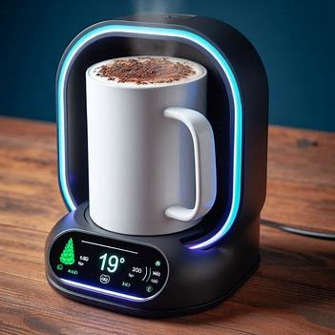
РЕШЕНИЕ
Научно-технологическое решение :
Система нагрева и охлаждения напитков
Основные предполагаемые технические параметры:
Габаритный размер – 16 х 16 х 12 см.
Вес – 1.5 кг
Объем кружки – 500 мл;
Минимальная температура охлаждения – 8 °C
Максимальная температура нагрева – 60 °C
Продукт:
Кружка с док-станцией, которая обеспечивает возможность повышения, понижения и поддержания температуры напитка
Уникальные преимущества и выгода:
Возможность как нагрева, так и охлаждения;
Возможность поддержания конкретной температуры;
Наличие мобильного приложения;
3

Slide 4
ЦЕЛЕВАЯ АУДИТОРИЯ
Любите чай или кофе?
Кому проект будет интересен?
Офисным рабочим
Геймерам
Водителям
Крановщикам
Капитанам
Пилотам
Врачам
Писателям
Студентам
Учителям/преподавателям
Руководителям
Стримерам/блоггеры
Всем кто пьет напитки!
Наиболее интересны:
Стримеры/блогеры/геймеры
Учителя/преподаватели
4

Slide 5
ПРОБЛЕМА
Стримеры/блогеры/геймеры:
Долгие и захватывающие компьютерные сессии не позволяют отойти и обновить напиток
Учителя/преподаватели:
Большое количество устного материала, доносимого во время занятий, сушит горло и требует время от времени пить жидкость
Недостатки существующих решений:
Малое количество отзывов реальных пользователей
Рабочий объем как правило не более 330 мл
Такие устройства маломощные, что не позволяет поддерживать нужную температуру долгое время
У существующих решений нет мобильного приложения и интеграции с экосистемами
Наша команда предлагает решение проблемы потери напитком оптимальной температуры после его приготовления
5

Slide 6
РЫНОК
PAM, TAM, SAM, SOM
Финансовые планы:
Рынок B2C, B2B
Себестоимость устройства – 2.500 рублей
Цена продажи – 10.000 рублей
План продаж на первый год – 1.000 устройств
Реализация через собственный интернет-магазин, розничные сети, маркетплейсы и социальные сети
PAM: 500 млрд. руб.
TAM: 250 млрд. руб.
SAM: 100 млрд. руб.
SOM:
25 млрд. руб.
6

Slide 7
КОНКУРЕНТЫ
 | Чаша безмятежности | Подстаканник CZRLB | Quick Cooling Cup | Кружка “Lucky”
Возможность подогрева | 60°C | 60°C | 45°C | 55°C
Возможность охлаждения | 8°C | 5°C | 8°C | -
Возможность поддержания температуры | + | + | + | -
Потребляемая мощность | 80-160 ватт | 36 ватт | 15 ватт | 16 ватт
Питание | 220 вольт | 12 вольт | аккумулятор | 220 вольт
Мобильное приложение | + | - | - | -
Стоимость | 10000 рублей | 2900 рублей | 3740 рублей | 870 рублей
7

Slide 8
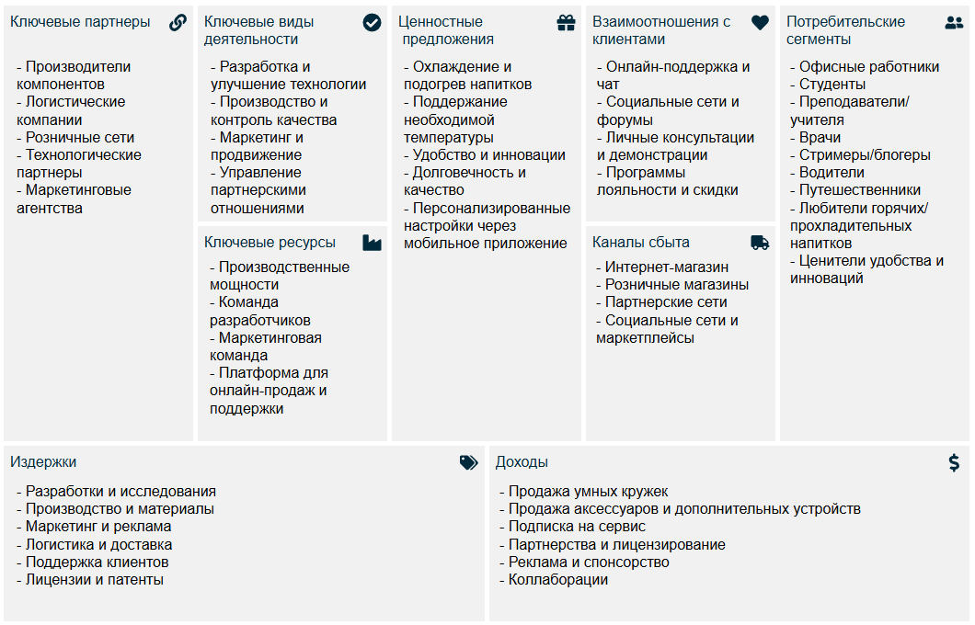
БИЗНЕС-МОДЕЛЬ
8

Slide 9
ТЕКУЩИЕ РЕЗУЛЬТАТЫ И ПЛАНЫ НА БУДУЩЕЕ
Что уже сделано:
Разработана концепция конечного продукта
Создана бизнес-модель
Описано внутреннее и наружное устройство прибора, включая используемые компоненты и материалы
Что планируется сделать в течение 6 месяцев:
Разработка производственных чертежей
Разработка мобильного приложения
Интеграция с экосистемами
Создание и тестирование прототипов продукта
9

Slide 10


КОМАНДА СТАРТАПА
Тятюшкин Иван
Тимлид, конструктор
Кравченко Артем
Маркетинг-специалист, дизайнер
10

Slide 11
Чаша безмятежности.
Умная кружка для подогрева и охлаждения ваших любимых напитков
Тятюшкин Иван Максимович
Почта: imt12@tpu.ru
Телефон: 8-909-514-26-51
11

